Slide 1
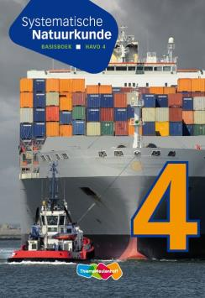
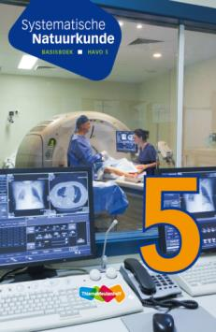
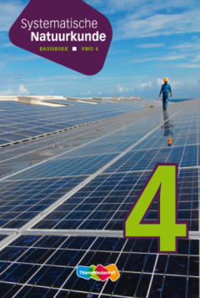

Systematische Natuurkunde 8e editie
Aan de slag met
Woudschoten Natuurkunde Didactiek, 14-12-2013
René de Jong
Evert-Jan Nijhof
Johan Verhaar

Slide 2


Programma
Introductie (Johan Verhaar)
Toetsing, praktisch werk en differentiatie (Evert-Jan Nijhof)
PTA en klassikaal testen (René de Jong)
Uw wensen en vragen?

Slide 3
Introductie
In basisboeken verplichte SE/CE leerstof
SE keuzedomeinen in aparte katernen voor optimale keuzevrijheid
H6 en H7 ook als digiboekversies in startlicentie leerling voor 5 havo
Basisboek 5 havo leverbaar vanaf februari 2014
Katernen B en C leverbaar vanaf mei 2014
 | Hoofdstuktitel | (sub)domein | status | slu CE | slu SE
4 havo
1 | Basisvaardigheden | A | CE/SE | 15 | 20
2 | Beweging | C1 (1,2) | CE | 20
3 | Krachten in evenwicht | C1 (3) en D1 (6) | CE | 20
4 | Krachtwetten | C1 (4, 5, 6) | CE | 25
5 | Materie en warmte | D1 (1,2,3,4,5) en D2 | CE/SE | 20 | 20
6 | Elektriciteit | G1 | CE | 30
7 | Onderzoeken en ontwerpen | A/I | SE |  | 60
5 havo
8 | Arbeid en energie | C2 | CE | 30
9 | Trillingen en golven | B1 | CE | 30
10 | Zonnestelsel en heelal | E1 | CE | 25
11 | Medische beeldvorming | B2 | CE | 25
Keuzekaternen
A | Technische automatisering | G2 | SE |  | 30
B | Menselijk lichaam | T | SE |  | 30
C | Aarde en klimaat | E2 | SE |  | 30
D | Optica | B3 | SE |  | 30

Slide 4
Introductie
Verplichte CE/SE stof in basisboeken
SE keuzedomeinen in aparte katernen voor optimale keuzevrijheid
H6 en H7 ook als digiboekversies in startlicentie leerling voor 5 vwo
Katernen A en B leverbaar vanaf juni 2014
Basisboek 6 vwo leverbaar vanaf januari 2015
 | Hoofdstuktitel | (sub)domein | status | slu CE | slu SE
4 vwo
1 | Basisvaardigheden | A | CE/SE | 15 | 30
2 | Beweging | C1 (1,2,7) | CE | 25
3 | Krachten | C1 (3,4,5,6) | CE | 35
4 | Eigenschappen van stoffen en materialen | E1 | SE |  | 25
5 | Elektrische systemen | D1 | CE | 30
6 | Onderzoeken en ontwerpen | A/I | SE |  | 80
7 | Cirkelbewegingen | C3 | CE | 15
5 vwo
8 | Arbeid en energie | C2 | CE | 30
9 | Trillingen en golven | B1 | CE | 25
10 | Elektrische en magnetische velden | D2 | CE | 35
6 vwo
11 | Materie en straling | B2 | CE | 30
12 | Zonnestelsel en heelal | E2 | CE | 25
13 | Quantumwereld | F1 | CE | 20
Keuzekaternen
A | Biofysica | G1 | SE |  | 30
B | Geofysica | G2 | SE |  | 30
C | Kern- en deeltjesprocessen | E3 | SE |  | 30
D | Relativiteitstheorie | F2 | SE |  | 30

Slide 5
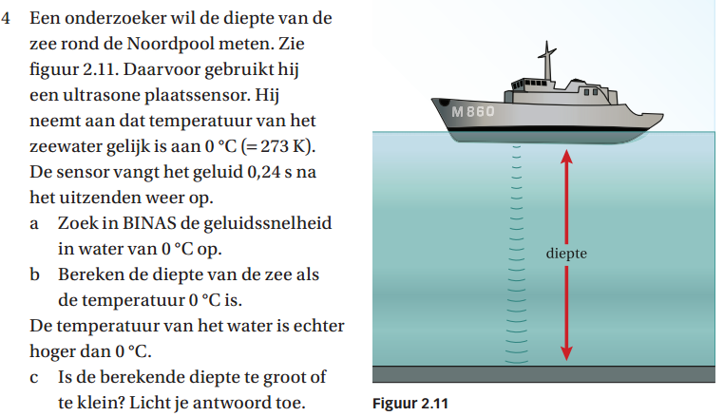
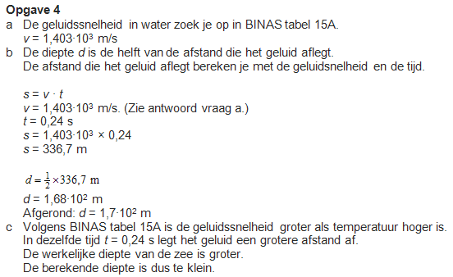

Opgaven
5 opgaven per paragraaf, 2 afsluitende opgaven op examenniveau
Per paragraaf:
Basisboek: 5 opgaven met opklimmende moeilijkheidsgraad + 'kale' antwoorden
Methodesite: Uitwerkingen van alle opgaven Extra oefenopgaven
Per hoofdstuk:
2 hoofdstuk-overschrijdende opgaven op examenniveau

Slide 6
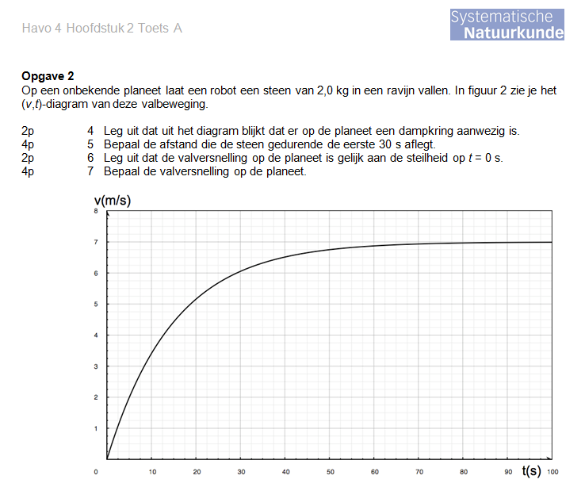
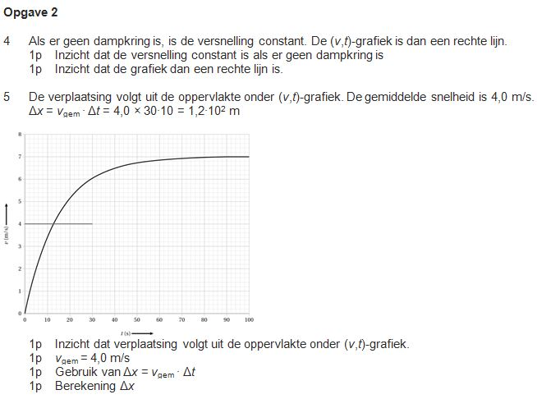
Toetsing
2 PTA-toetsen voor de docent, 1 oefentoets voor de leerling
Per hoofdstuk:
oefentoets A (in Word) met normering en correctiemodel voor de leerling
eindtoetsen B en C (in Word) met normering en correctiemodel voor de docent

Slide 7
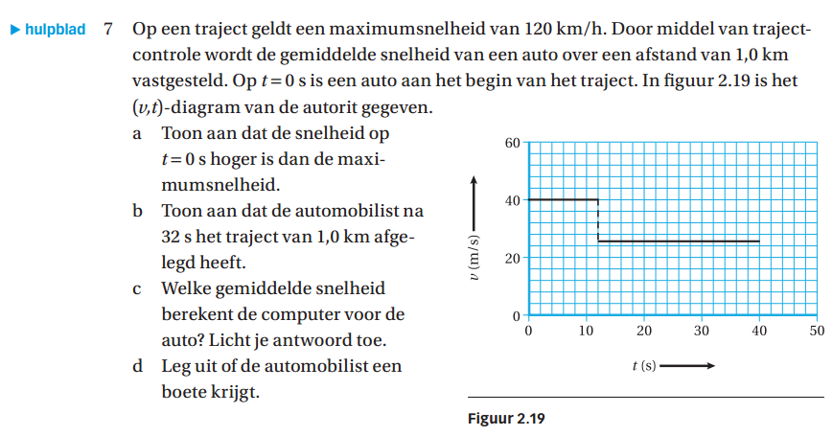
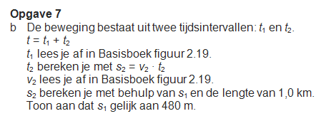
Praktisch werken 1
Praktisch werken met het basisboek
Basisboek
opgaven met hulpbladen

Slide 8
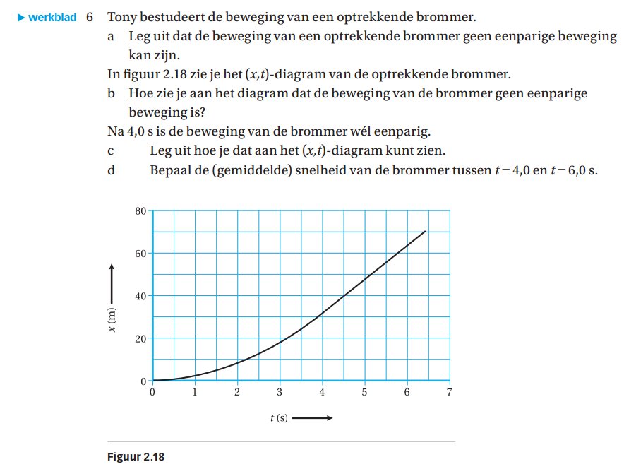
Praktisch werken 2
Praktisch werken met het basisboek
Basisboek
opgaven met hulpbladen
opgaven met werkbladen

Slide 9
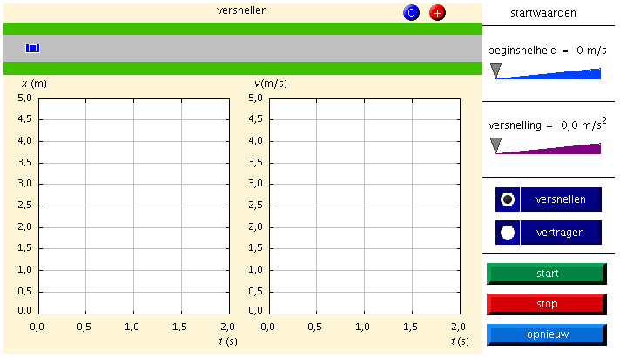
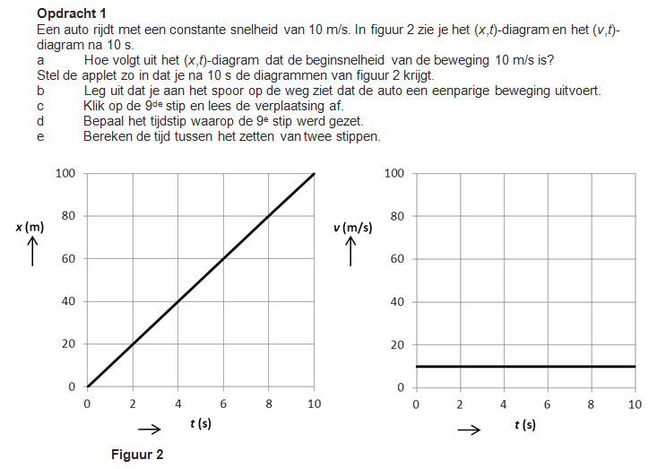
Praktisch werken 3
Praktisch werken met het basisboek
Basisboek
opgaven met hulpbladen
opgaven met werkbladen
applets

Slide 10
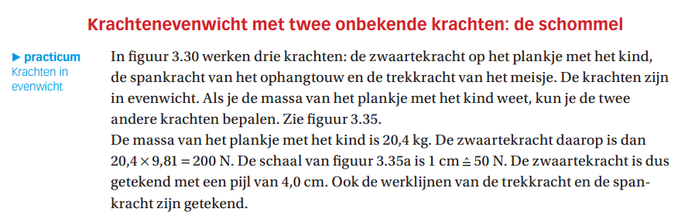
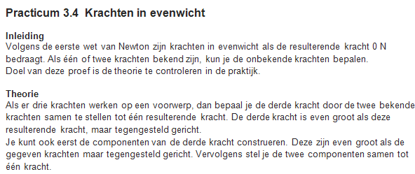
Praktisch werken 4
Praktisch werken met het basisboek
Basisboek
opgaven met hulpbladen
opgaven met werkbladen
applets
practica

Slide 11
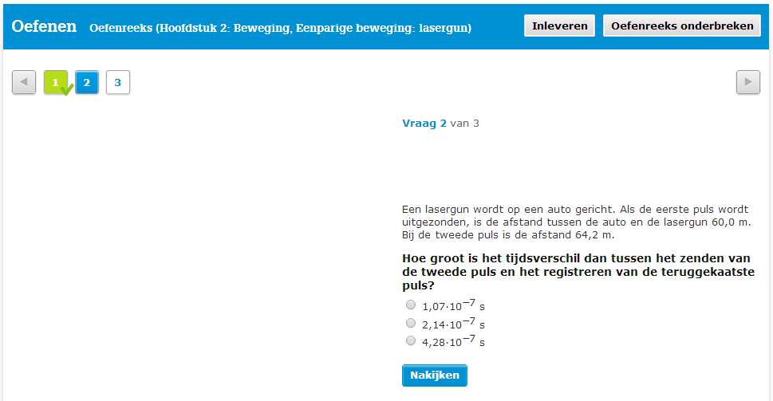
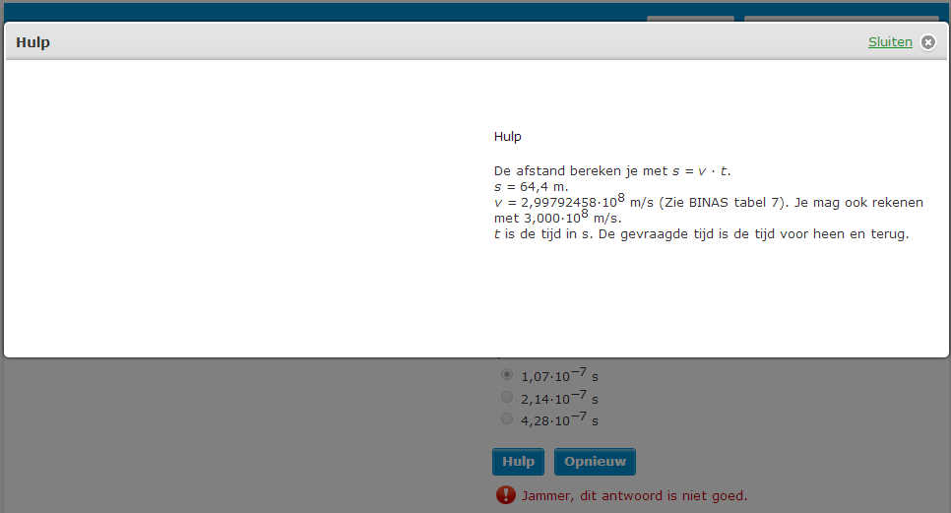
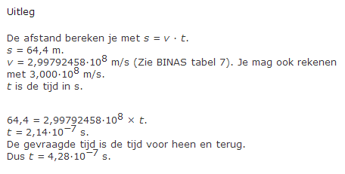
Praktisch werken 5
Praktisch werken naast het basisboek
Methodestartpagina
interactieve opgaven met hulp en feedback
hulp
feedback

Slide 12
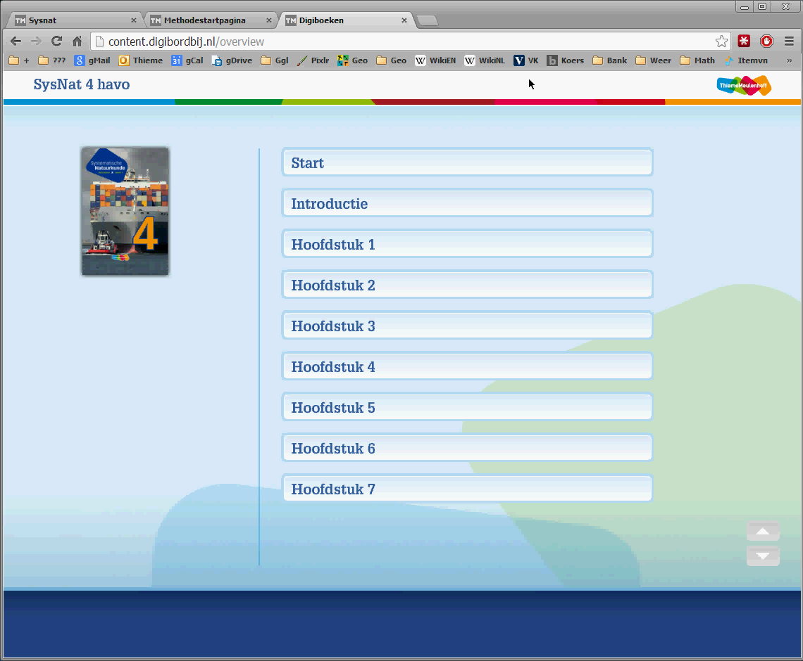
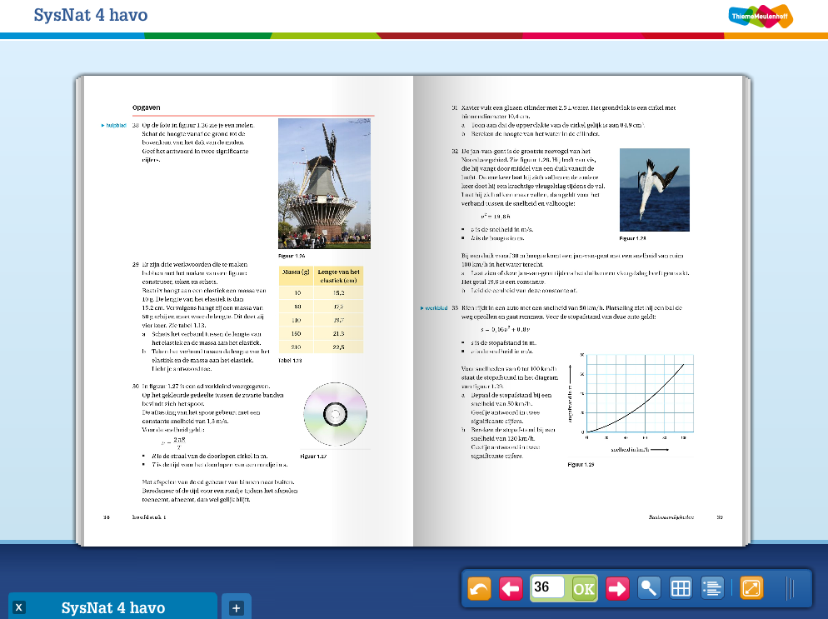
Praktisch werken 6
Praktisch werken naast het basisboek
Methodestartpagina
interactieve opgaven met hulp en feedback
hulp
feedback
Methodestartpagina
Digiboeken

Slide 13

Differentiatie
Eenvoudig - Moeilijk - Examenniveau
Opgaven per paragraaf
Toenemende moeilijkheidsgraad (1 - 5)
Al of niet gebruik van hulpblad
Extra herhalingsopgaven op de methodesite
Afsluitende opgaven per hoofdstuk
Bewerkte eindexamenopgaven
Interactieve opgaven per hoofdstuk
Op de site met hulp en feedback

Slide 14

Interactieve les door vragen te stellen met:
Stemkastjes
Smartphones
https://www.mentimeter.com
http://www.socrative.com

Slide 15

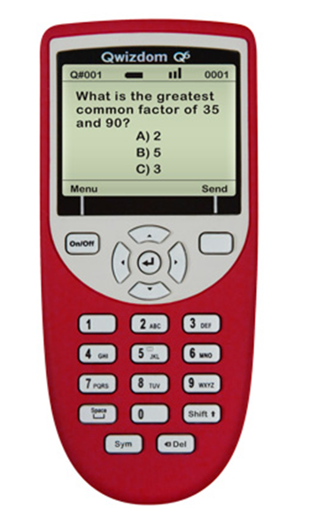
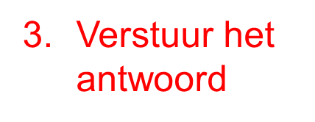

1. Druk aan/uit knop in tot er tekst in het venster verschijnt
Uitleg stemkastjes
2. Kies antwoord met pijltjestoets of cijfer/lettertoets
gevolgd door↵(enter)
Indrukken om punt te zetten

Slide 16

vwo
Aantal lesminuten
in vwo 4
100 minuten
150 minuten
180 minuten
210 minuten
240 minuten

Slide 17
vwo
Aantal lesminuten
in vwo 5
100 minuten
150 minuten
180 minuten
210 minuten
240 minuten

Slide 18
vwo
Aantal lesminuten
totaal op vwo
350 minuten
400 minuten
450 minuten
500 minuten
550 minuten
meer dan
550 minuten

Slide 19
In welk jaar start u SE-toetsen?
vwo
Vwo 4
Vwo 5
Vwo 6

Slide 20
Wat telt bij u mee als SE toetsen in klas 4 + 5?
vwo
Alle toetsen
Alleen toetsen
over SE-stof
C. Alleen keuze
katern(en)
D. N.v.t.

Slide 21
praktisch SE (PO) in klas:
vwo
Vwo 4,5,6
Vwo 4,5
Vwo 4
Vwo 5,6
Vwo 5
Vwo 6

Slide 22
Hoeveel % telt PO mee bij overgang 4 naar 5 vwo?
vwo
5 %
10 %
15 %
20 %
25 of meer %
N.v.t.

Slide 23
Hoeveel % telt PO mee bij overgang 5 naar 6 vwo?
vwo
5 %
10 %
15 %
20 %
25 of meer %
N.v.t

Slide 24
Voor hoeveel % telt PO mee bij het eind SE-cijfer vwo?
vwo
0 %
5 %
10 %
15 %
20 %
25 of meer %

Slide 25
havo
Aantal lesminuten
in havo 4
100
125
150
175
200
meer dan 200

Slide 26
havo
Aantal lesminuten
in havo 5
100
125
150
175
200
meer dan 200

Slide 27
havo
Totaal aantal
lesminuten in
havo 4 + 5
200
250
300
350
400
meer dan 400

Slide 28
Ja of Nee
havo/vwo
Is het PO
herkansbaar?

Slide 29
Ja of Nee
havo/vwo
Voeren alle leerlingen
dezelfde proeven
uit voor het
PO-cijfer?

Slide 30
Mag een leerling meer onderdelen doen dan een andere leerling?
Wettelijke toegestaan?
Ja of Nee

Slide 31
Mag je ook onder- werpen toevoegen die niet in het examenprogramma omschreven staan?
Wettelijke toegestaan?
Ja of Nee

Slide 32
Staat wettelijk de verhouding toetsen/PO vast?
Wettelijke voorschrift?
Ja of Nee

Slide 33
Moet je CE-stof in het SE toetsen?
Wettelijke voorschrift?
Ja of Nee

Slide 34
Wettelijke voorschrift?
Is de grafische
rekenmachine
toegestaan bij het
SE-natuurkunde?
Ja of Nee

Slide 35
Is de grafische rekenmachine toegestaan bij het CE-natuurkunde?
Wettelijke voorschrift?
Ja of Nee

Slide 36
Nieuwe programma
Geen examenstof:
Havo:
Zonnestelsel en heelal 2015 en 2016
(H10 havo 5)
Vwo:
Elektrische en magnetische velden
2016 en 2017 (H10 vwo 5)

Slide 37
Wat moet er in het PTA staan?
1. Periode waarin de toets wordt afgenomen
2. Weging van schoolexamen-toets
3. Vorm van het schoolexamen
4. Tijdsduur van de toets
5. Herkansbaarheid van het schoolexamen
6. Beschrijving van de stof

Slide 38
havo

Slide 39
havo

Slide 40
havo

Slide 41
havo

Slide 42
havo

Slide 43
havo

Slide 44
havo

Slide 45
havo

Slide 46
VRAGEN?

Slide 47

Vragen, wensen?
www.sysnat.nl
Maak een afspraak met uw educatief adviseur Ernst Scholten: e.scholten@thiememeulenhoff.nl

Slide 48
Licenties
Methodestartpagina voor de leerling
Startlicentie
Werkbladen met tekenopdrachten bij opgaven
Hulpbladen bij opgaven
Applets
Oefentoets per hoofdstuk
Oefenmodule met interactieve oefenreeks per paragraaf
Extra opgaven bij elke paragraaf
Digiboekversies van keuzekaternen
Totaallicentie
Alles van de startlicentie, met daarbij:
Digiboekversies van basisboek(en)
Speciaal voor tablet (ook online via Google Chrome): app Schooltas

Slide 49
Licenties
Docentlicenties methodestartpagina
Startlicentie
Toegang tot de leerling startlicentie
Downloadbare werkbladen, hulpbladen en oefentoetsen (Word)
Applets
Opdrachten (Word) bij applets, practica, ontwerpen en modelleren
Systematische uitwerkingen per hoofdstuk (Word)
Docentenhandleiding (PDF) per hoofdstuk
Inzicht in voortgang en resultaten van leerlingen in oefenmodule
Totaallicentie
Alles van de startlicentie, met daarbij:
Twee toetsen met normering en antwoordmodel per hoofdstuk
Digiboekversies van basisboek(en) en keuzekaternen met verrijking en mogelijkheid voor zelf toevoegen van content in Digibordbij

